Slide 1

CORTE, DELINEADO Y GRABADO
Errol Ramírez Céspedes
Prof. Fabricación Digital

Slide 2
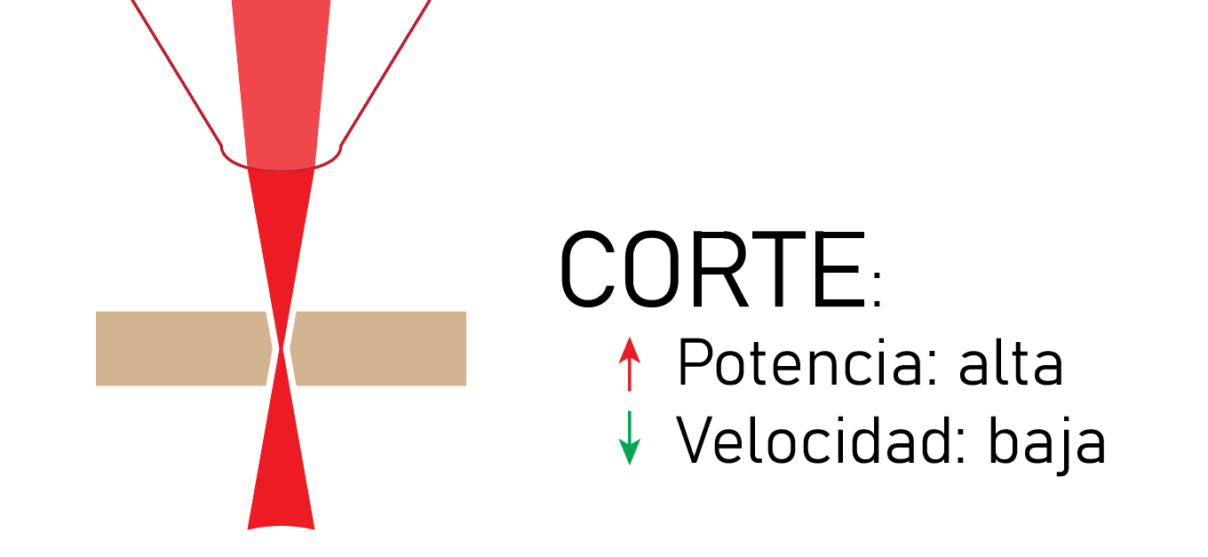

CORTE
Se trata de cortar el material y separar la forma y pieza que queremos crear.

Slide 3
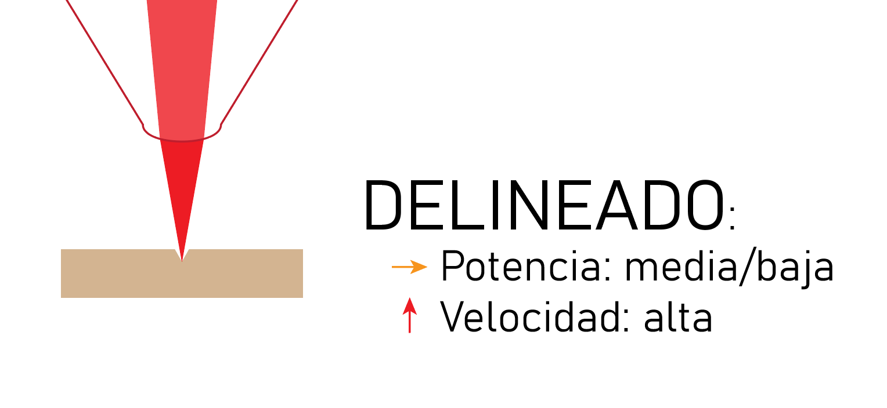
DELINEADO
Tipo de grabado donde se quema un contorno para formar el diseño que se quiere crear.

Slide 4
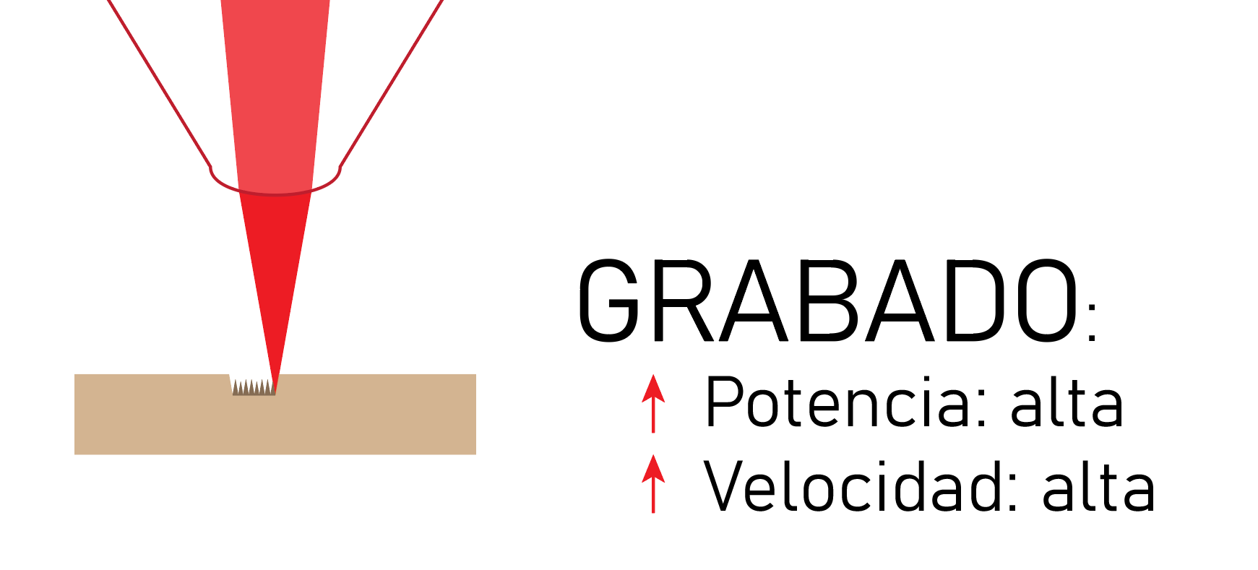
GRABADO
Tipo de grabado donde se queman líneas consecutivas en un área con el objetivo de raspar la superficie y crear un grabado del diseño.

Slide 5



¿Preguntas?
ejramirez@ucenfotec.ac.cr
@redbeardcr

